Slide 1
Презентация по дисциплине «Русский язык и культура речи» на тему:
«Орфоэпические нормы»

Slide 2
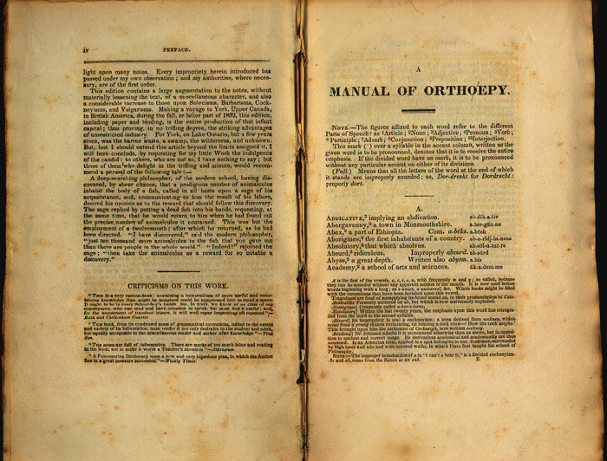
Орфоэпические нормы – это произносительные нормы устной речи. Их изучает специальный раздел языкознания, изучающий совокупность правил литературного произношения – орфоэпия (от греч. «orthós» - прямой, правильный и «épos» - речь).

Slide 3


Орфоэпическая правильность речи — это соблюдение норм литературного произношения и ударения.
Правильное, литературное произношение— важный показатель общего культурного уровня человека. Чтобы устное выступление было успешным, оно должно быть выразительным, а выразительность достигается четким и ясным произношением, правильной интонацией. Важную роль при этом играют нормативное произношение и ударение. Ошибки произношения отвлекают слушателей от содержания выступления, затрудняя тем самым общение, уменьшая степень воздействия на аудиторию.

Slide 4
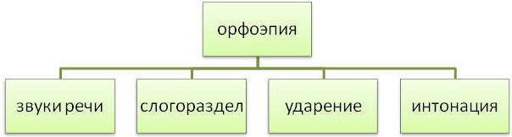
Орфоэпия определяет произношение отдельных звуков в тех или иных фонетических позициях, в сочетаниях с другими звуками, а также их произношение в определенных грамматических формах, группах или отдельных словах, включая особенности произношения слов иноязычного происхождения.

Slide 5
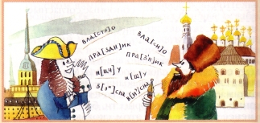
Из истории русской орфоэпии
Произносительные нормы русского языка сложились исторически. Это был длительный процесс. Современное русское литературное произношение сформировалось на основе устной речи Москвы (московского просторечия), в которой нашли отражение особенности северных и южных русских говоров (диалектов).
Орфоэпия наряду с обязательными произносительными нормами в первую очередь изучает варианты произносительных норм, которые совместно существуют в языке в какой-то момент времени, когда старый(обусловленный историей) вариант произношения еще активно
используется наряду с новым вариантом.
Так, сочетание чн произносится
как [чн] в словах цветочный, красочный,
как [шн] в словах яичница, скучно,
а вариативное произношение допускается оба варианта - [чн] и [шн] - правильны в словах булочная, прачечная, пряничный. При этом вариант с произнесением этого сочетания как [шн] в настоящее время воспринимается как устаревший.

Slide 6

Произношение гласных звуков
1. Сильная позиция для гласных - позиция под ударением. В безударном положении гласные подвергаются изменению (качественному или количественному), т.е. редуцируются.
Следует обратить внимание на трудные случаи редукции. После шипящих [ж] и [ш] и звука [ц] безударный гласный [а] произносится как короткий [а]: жаргон, цари. Но перед мягкими согласными - как звук [ыэ]: жалеть, тридцати. В редких случаях [ыэ] произноситься и перед твердыми согласными: ржаной, жасмин.

Slide 7
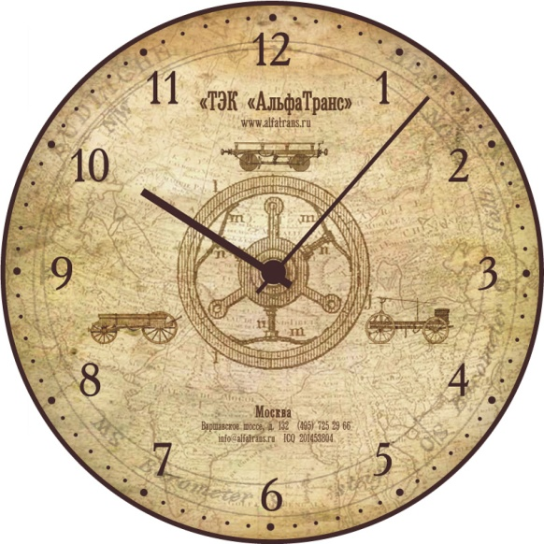
2. После мягких согласных в первом предударном слоге на месте букв а, е, я произносится звук [иэ]: часы. Это так называется "иканье". Оно встречается в нейтральном и разговорном стилях. "Эканье" (произнесение в данной фонетической позиции звука [эи] ) характеризует сценическую речь: в[эи]нец, т[эи]рновый. Произношение ч[и]сы - устаревшее, ч[а]сы - диалектное.

Slide 8
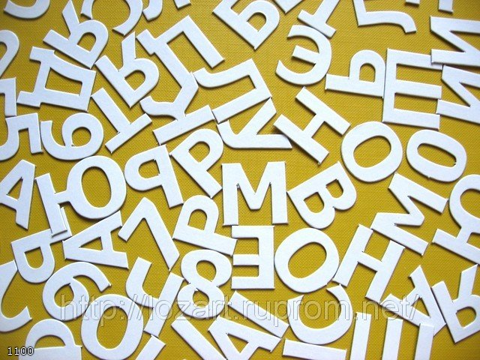
3. Согласные ц, ж, ш - твердые звуки, после них на месте буквы и произносится [ы]: революц[ы]я, ж[ы]знь, ш[ы]рь.

Slide 9

4. Букву ё предложил использовать русский историк Н. М. Карамзин, упростив сложный рисунок, существующий ранее в алфавите буквы. Однако букву ё сейчас мы можем встретить лишь в букварях и учебниках для изучающих русский язык иностранцев. Отсутствие этой буквы в книгах и периодике приводит к неправильному произношению слов. Следует обратить внимание на слова, в которых гласный [о], обозначенный буквой ё, иногда ошибочно заменяют ударным [э], например, белёсый, манёвры произносят как белесый, маневры. Иногда, наоборот, ударный [э] ошибочно подменяют на [о] ё: гренадер, афера произносят как гренадёр, афёра. Такое произношение не является нормативным.

Slide 10
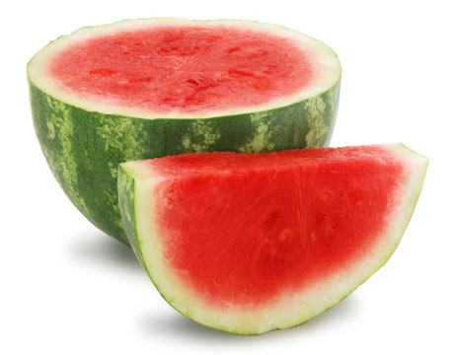
Произношение согласных звуков
1. Звонкие согласные в абсолютном конце слова и перед глухими согласными оглушаются: арбу[с], пре[т]приятие.
2. В существительных мужского рода на -изм согласный [з] произносится твердо во всех падежах, в том числе и при смягчении конечного согласного в Д.п. и П.п.: при капитализме.

Slide 11
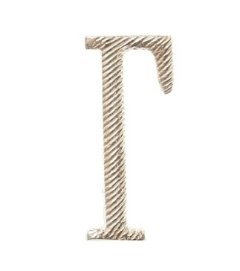
3. Согласный [г] может произноситься как [г] - год, [к] - враг, [х] - Бог, [в] - кого.
4. Звук [г] в пределах современной литературной нормы произносится в ограниченном числе слов, но произношение [г]осподи, а[г]а, о[г]о можно считать вариантом нормы.

Slide 12

5. В русском языке действует тенденция к приспособляемости звукового облика заимствованных слов с е после твердого согласного, многие такие слова произносятся теперь с мягким согласным перед е: музей, крем, академия, фанера, Одесса.
Но целый ряд слов сохраняет твердый согласный: антенна, бизнес, генетика, детектив, тест. Допускается вариантное произношение: де(э)кан, прете(э)нзия, те(э)рапия, те(э)ррор, тре(э)к. Твердое или мягкое произношение согласного определяется в словарном порядке.

Slide 13

6. По старомосковским нормам орфографическое сочетание чн произносили как [шн]. В настоящее время [шн] сохраняется в словах: конечно, скучно, яичница, нарочно, скворечник, пустячный и в женских отчествах на -ична: Ильнична, Кузьминична.

Slide 14

7. По "старшей" норме сочетание чт произносилось как [шт] в слове что и словах, производных от него: ничто, кое-что и т.д.
В настоящее время это правило сохраняется для всех указанных слов, кроме нечто [чт]. Во всех других словах орфографическое чт произносится всегда как [чт]: почта, мечта.

Slide 15
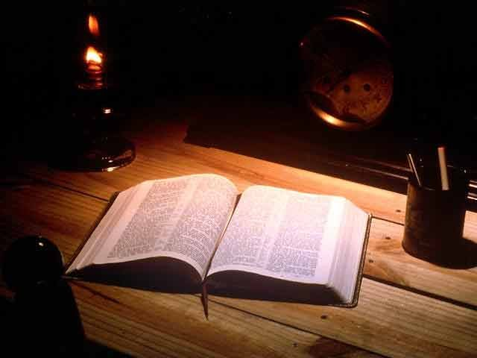
8. Произношение постфиксов -ся и -сь в возвратных глаголах. Для старомосковского произношения было характерно произношение твердого [с] в этих морфемах: бою[с]. Исключение составляли только деепричастия, в которых произносился твердый согласный: боя[с'], стуча[с']. В современном языке рекомендуется произносить [с'] во всех случаях, кроме тех, когда перед постфиксом стоит звук [с]: нёс[съ], тряс[съ], но: оставай[с'ъ]я, мыл[с'ъ]я.

Slide 16





Знание орфоэпических и орфографических норм позволяет избегать двусмысленностей, нелепостей, даёт возможность изъясняться точно, ясно выражать свои мысли. Для этого используют словари.

Slide 17
Проверь себя!
Поставить ударения:
Аэропорты, баловать, балованный, включим, вручит, донельзя, жалюзи, завидно, звонит, избалованный, исчерпать, каталог, красивее, налита, намерение, насорит, обеспечение, облегчить, принудить, согнутый, средствами, столяр, черпать, шарфы, торты

Slide 18

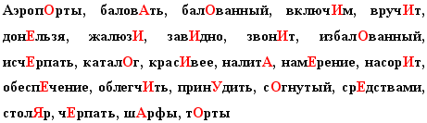
Правильные ударения:

Slide 19
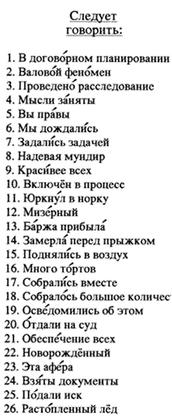
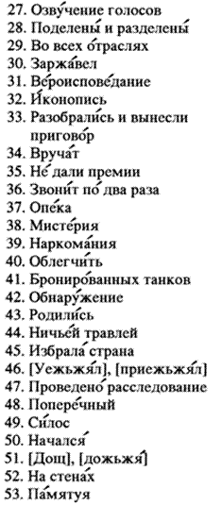
Запомнить

Slide 20
